Slide 1
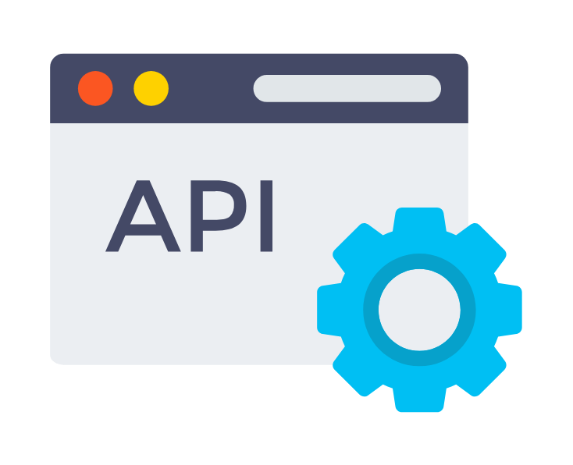
Iniciando uma API:
Design First x Code First

Slide 2
“A qualidade de software pode ser medida pelo esforço para entregar uma nova funcionalidade. Se esse esforço é baixo e permanece baixo durante a vida útil do sistema, o design é bom. Se esse esforço aumenta a cada nova versão, o design é ruim”
Robert C Martin. “Uncle Bob”, Clean Code

Slide 3

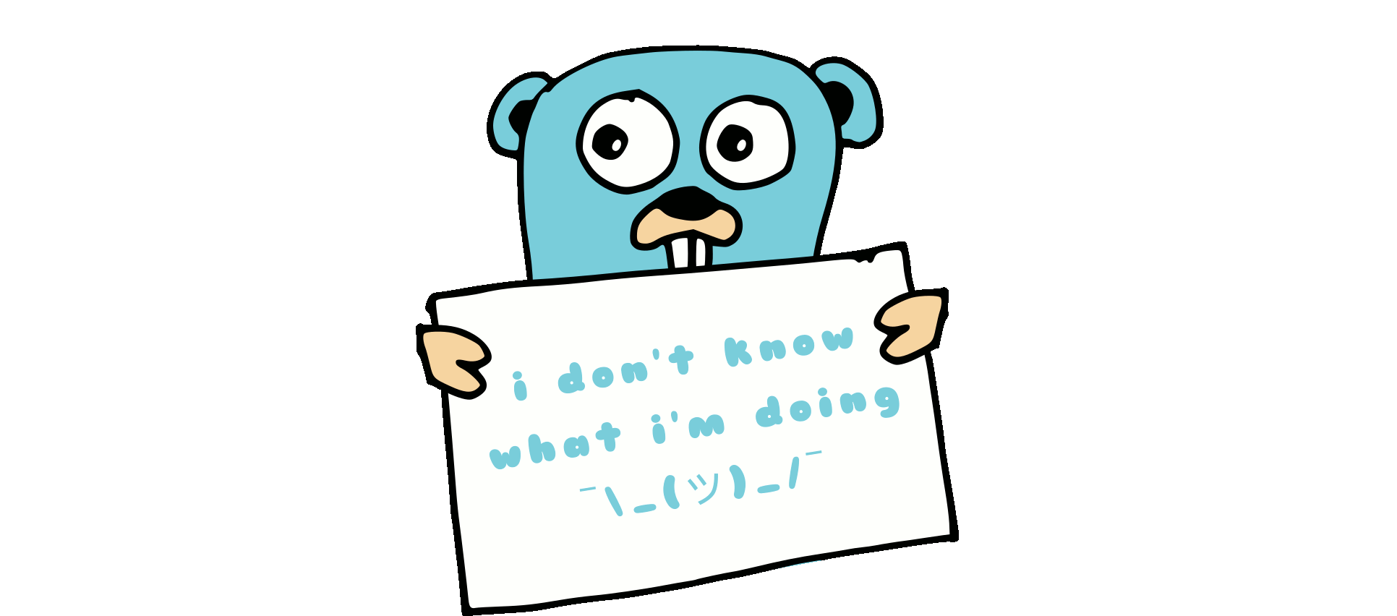
Ok, mas quem é você?
Software Engineer no Mercado Livre
Ciência da Computação
Atualmente trabalho com a linguagem Go <3, mas também já trabalhei muito com Typescript e Java
Sou entusiasta em assuntos de Engenharia de Software, Sistemas Distribuídos e Estruturas de Dados…. etc

Slide 4

Para todos nós ficarmos na mesma página,
vamos definir os conceitos que vamos trabalhar aqui.

Slide 5
API
“... No contexto de APIs, a palavra Aplicação refere-se a qualquer software com uma função distinta. E a interface pode ser pensada como um contrato de serviço entre duas aplicações. Este contrato define como as duas se comunicam usando solicitações e respostas…” (AWS)

Slide 6

REST
Representational State Transfer” (REST) , surgiu em 2000 em um doutorado de Roy Fielding, após a crise das “.com”
e nada mais é do que um conjunto de regras para web services.
Sim, APIs ainda são consideradas web services.
O REST é independente de qualquer protocolo subjacente
e não está necessariamente ligada a HTTP.
No entanto, as implementações mais comuns
da API REST usam HTTP como protocolo. (Microsoft)
Roy Fielding

Slide 7
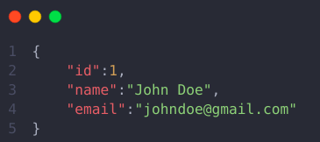
JSON
Temos o conceito de API REST bem definido, agora sobre as informações que vamos trafegar entre elas. Um JSON, diferente do SOAP, onde é trafegado um XML.
JSON é um formato que é utilizado para estruturar dados em formato de texto e permitir a troca de dados entre aplicações de forma simples, leve e rápida.

Slide 8
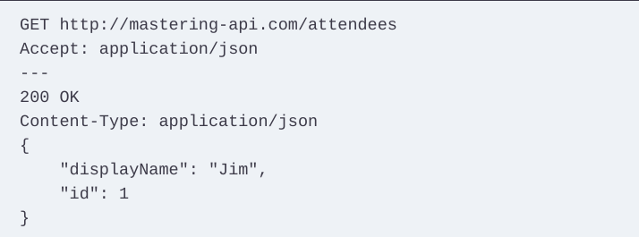
Logo, o que teremos:
Notes:
nao achei outra imagem tao explicativa igual essa em dark mode :(

Slide 9
Design de uma API
Fazer um design API é nada mais do que analisar e aplicar regras que você classifique como benéficas, na própria. Por exemplo: Qual URI utilizar para aquele Endpoint*, qual método HTTP utilizado para aquele recurso, qual nomenclatura mais semântica, etc…
*Endpoint é o ponto de chamada de sua API.

Slide 10
Tudo certo até aqui?
Notes:
SEM IMAGEM FICA CRINGE

Slide 11

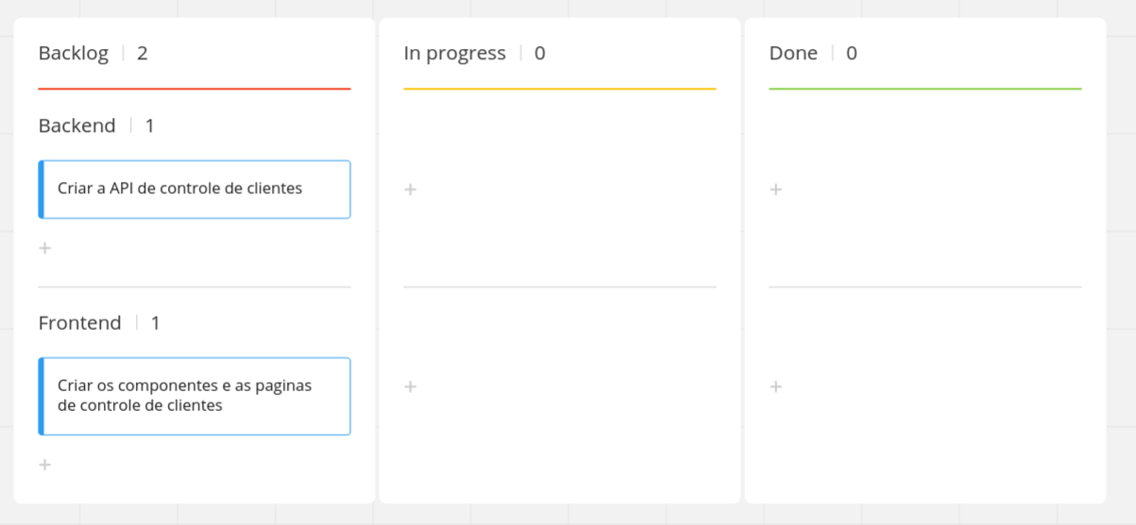
“And here we go…”
Eu como gerente da empresa.
Gostaria de ter um sistema financeiro.
Para conseguir fazer o controle
de orçamento dos meus clientes

Slide 12
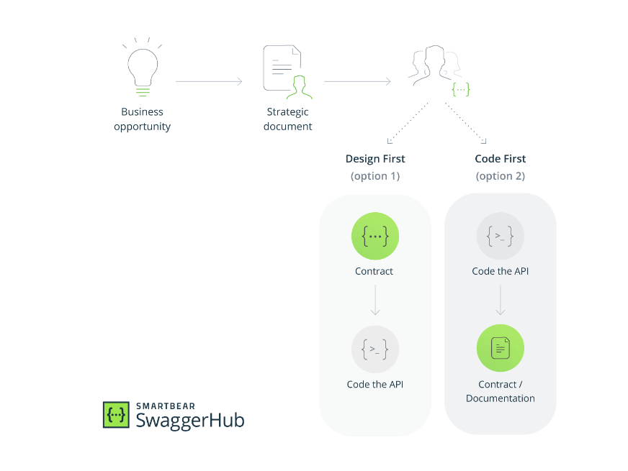
Design x Code First

Slide 13
When Developer Experience Matters:
Se sua estratégia de API envolve alta adoção de sua API e retenção de usuários integrados à sua API, uma boa experiência de desenvolvedor é importante. Um design de API eficaz ajuda seus consumidores finais a entender rapidamente os recursos e as propostas de valor de sua API

Slide 14
When Ensuring Good Communication
O contrato de API pode atuar como o rascunho central que mantém todos os membros de sua equipe alinhados sobre quais são os objetivos de sua API e como os recursos de sua API são expostos.
Com isso, Identificar bugs e problemas na arquitetura da API com sua equipe fica mais fácil inspecionar um design legível por humanos.

Slide 15

When Delivery Speedy Matters
Isso é importante se sua estratégia de mercado enfatizar velocidade e agilidade como fatores importantes para o sucesso da API
Notes:
menos texto. Gostie do alinhamento amigao

Slide 16
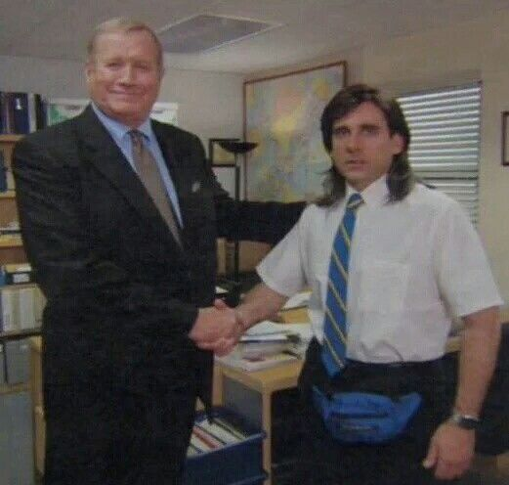
When Developing Internal APIs
Isso é especialmente verdade se a API desenvolvida for pequena com apenas alguns endpoints, que serão usados ​​apenas internamente
Notes:
ok

Slide 17
No final das contas, escolher a abordagem certa se resume às suas necessidades tecnológicas e estratégicas imediatas que você deseja resolver com suas APIs.
E mesmo assim, o que queremos de resultado, é uma API escalável e resiliente, no nosso sentido de design de API.
Então, quais seriam os próximos passos?

Slide 18

First of all, let's evolve
FIlter
Sort
Paging
Versioning
Error handling

Slide 19
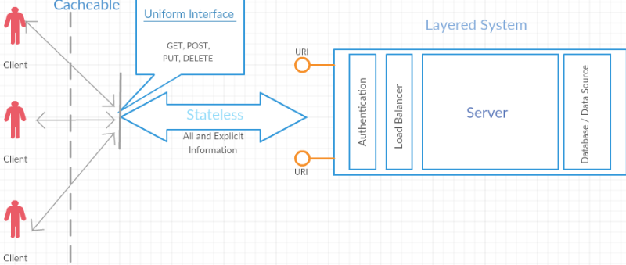
RESTFul
Uniform Interface
Stateless
Cacheable
Client-Server
Layered System
Notes:
TA ARRUMANDO AI AMIGAO?

Slide 20
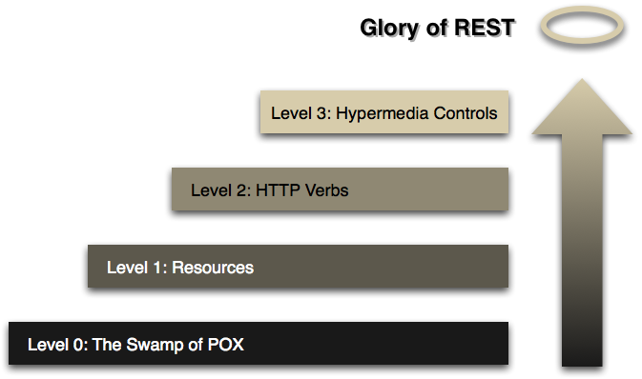
Richardson Maturity Model
Notes:
ok…

Slide 21
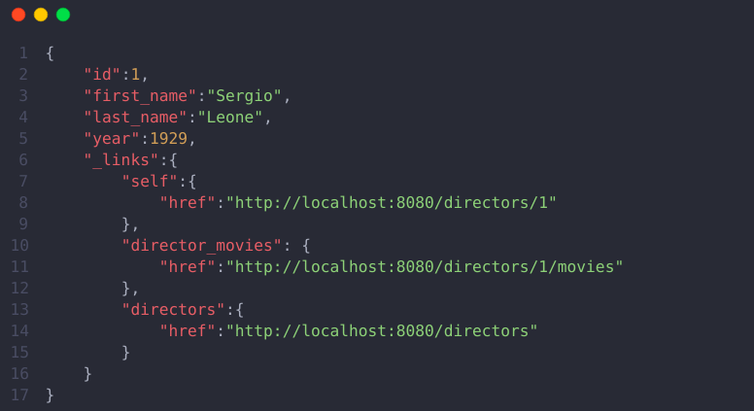
HATEOAS

Slide 22
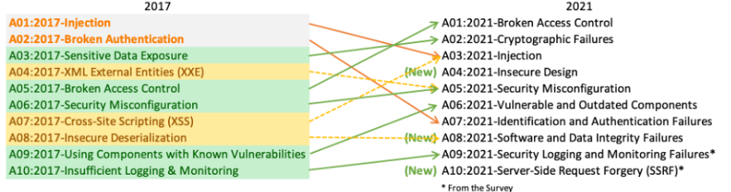
Segurança de API
OWASP é uma fundação sem fins lucrativos que trabalha para melhorar a segurança do software.

Slide 23
Segurança de API
Public/Private API
OAuth
Rate Limit
“Higienizar” input de dados

Slide 24
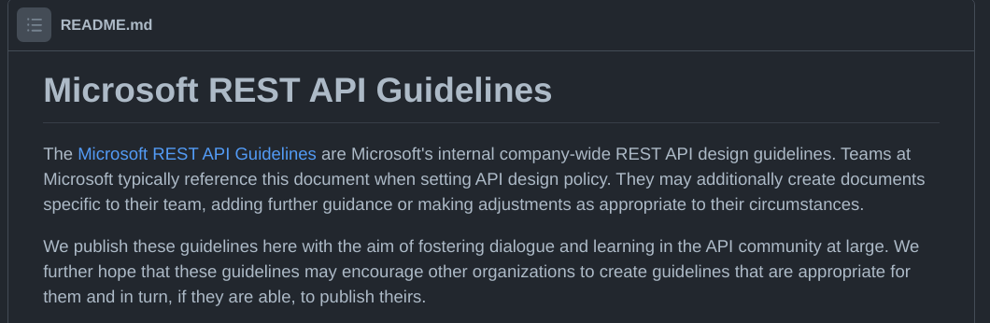
API Guidelines da Microsoft
https://github.com/microsoft/api-guidelines

Slide 25
APIs Exemplos
https://stripe.com/docs/api
https://docs.sendgrid.com/pt-br/for-developers/sending-email/api-getting-started

Slide 26

Referências
(AWS) https://aws.amazon.com/pt/what-is/api
(Redhat) https://www.redhat.com/pt-br/topics/api/what-is-a-rest-api
(Microsoft) https://docs.microsoft.com/pt-br/azure/architecture/best-practices/api-design
(Swagger Hub) https://swagger.io/blog/api-design/design-first-or-code-first-api-development
(OWASP) https://owasp.org/Top10/
(Roy Fielding) https://www.ics.uci.edu/~fielding/pubs/dissertation/fielding_dissertation.pdf
(Richardson Maturity Model) https://martinfowler.com/articles/richardsonMaturityModel.html

Slide 27
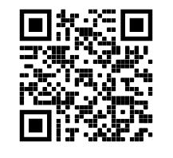
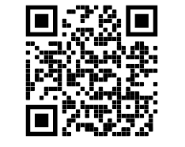



Contatos
FelipeLimao#2098

